Slide 1
華語文能力基準與測驗設計
吳欣儒 助理研究員
國家教育研究院 語文教育及編譯研究中心
2023年07月05日

Slide 2
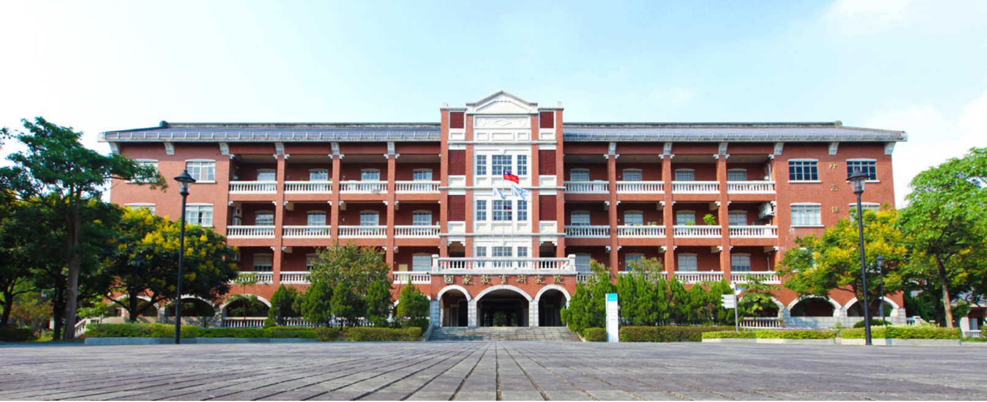
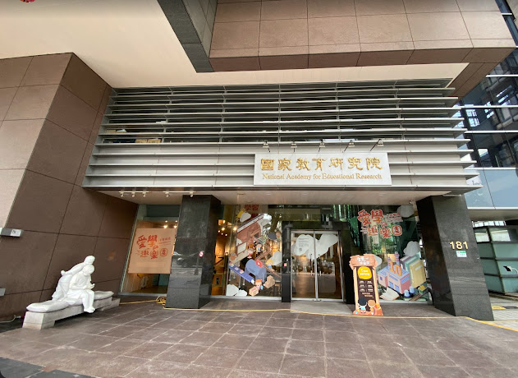
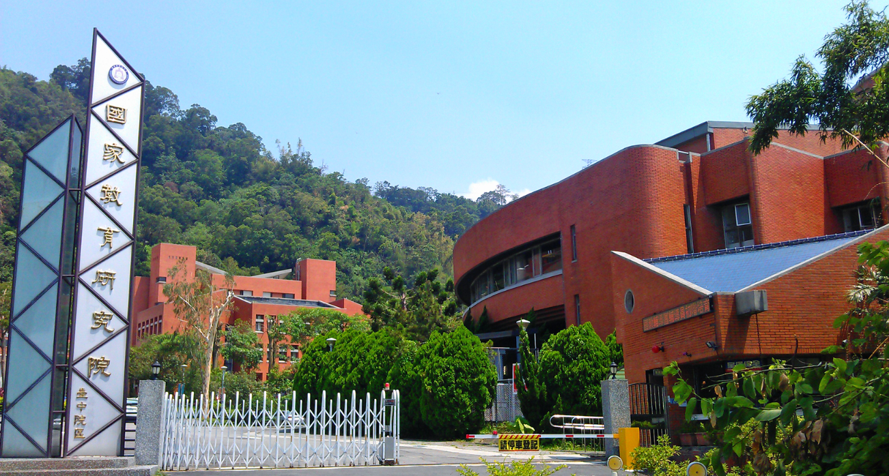
國家教育研究院

Slide 3
大綱
臺灣華語文能力基準(TBCL)
語料庫(COCT)與整合應用系統
測驗應用與設計

Slide 4
國教院的研發成果
Corpus of Contemporary Taiwanese Mandarin, COCT
Taiwan Benchmarks for the
Chinese Language, TBCL
COCT
TBCL
臺灣華語文語料庫
臺灣華語文能力基準
4種
語料庫
(書面語、口語、華英雙語、中介語)
‧ 華語文能力指標
‧ 字、詞、語法表
‧ 教學使用手冊
14套
查詢系統

Slide 5
小小調查…
COCT
TBCL
語料庫
能力基準
幾乎沒聽過、沒用過
偶爾使用
每次備課都使用

Slide 6
緣起與發展
2013年
(教育部補助)
華語文語料庫
標準體系計畫
2019年
臺灣華語文語料庫（COCT）
臺灣華語文能力基準（TBCL）
2021年
華語文能力基準應用參考指引
(+教師使用手冊)

Slide 7
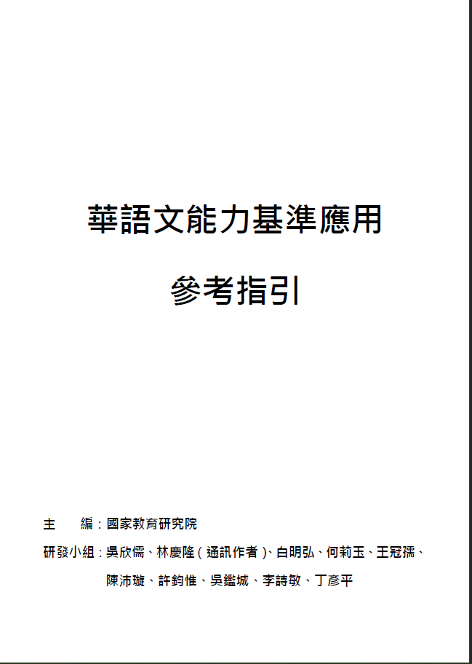
使用手冊（預計2023出版）
1★知識篇
1. 認識 COCT 與 TBCL。
3. 認識「能力指標」。
4. 認識「學習內容」。
2★實作篇
1. 訂定課程大綱。 課程
2. 編寫教案。 教學
3. 發展教材。 教材
4. 實施學習者自評。評量
3★工具篇
將科技融入華語文教學？
COCT與TBCL作為教師的備課工具。
COCT與TBCL作為課堂教學工具。
COCT與TBCL作為自主學習的工具。

Slide 8
國教院的研發成果
Corpus of Contemporary Taiwanese Mandarin, COCT
Taiwan Benchmarks for the
Chinese Language, TBCL
COCT
TBCL
臺灣華語文語料庫
臺灣華語文能力基準
4種
語料庫
(書面語、口語、華英雙語、中介語)
‧ 華語文能力指標
‧ 字、詞、語法表
‧ 教學使用手冊
14套
查詢系統

Slide 9
臺灣華語文能力基準(TBCL)
基礎詞彙
類詞綴表
詞表
能力
指標
字表
情境
詞表
語法點表

Slide 10
與國際能力基準比較
項目 | TBCL （臺灣） | ACTFL （美國） | CEFR （歐盟） | EBCL （歐盟德語區） | 國際中文教育 中文水平等級標準 (中國大陸)
能力指標 | 3等7級 | 5等11級 | 3等6級 | 3等12級 | 3等9級
漢字 | 3,100字 | 無 | 無 | 部分 | 3,000字
詞語 | 14,425詞 | 部分 | 部分 | 部分 | 11,092詞
語法點 | 496個 | 無 | 無 | 無 | 572個
基礎詞彙 | 1~3*級 (完整資訊) | 無 | 無 | 無 | 無
情境分類 | 1~5級 | 部分 | A2~B2 | A1.1~C1 | 無
線上查詢 系統 | 14套 | 無 | 無 | 無 | 部分
技術報告 | 完整(5本) | 無 | 無 | 無 | 無
10

Slide 11
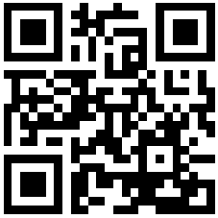
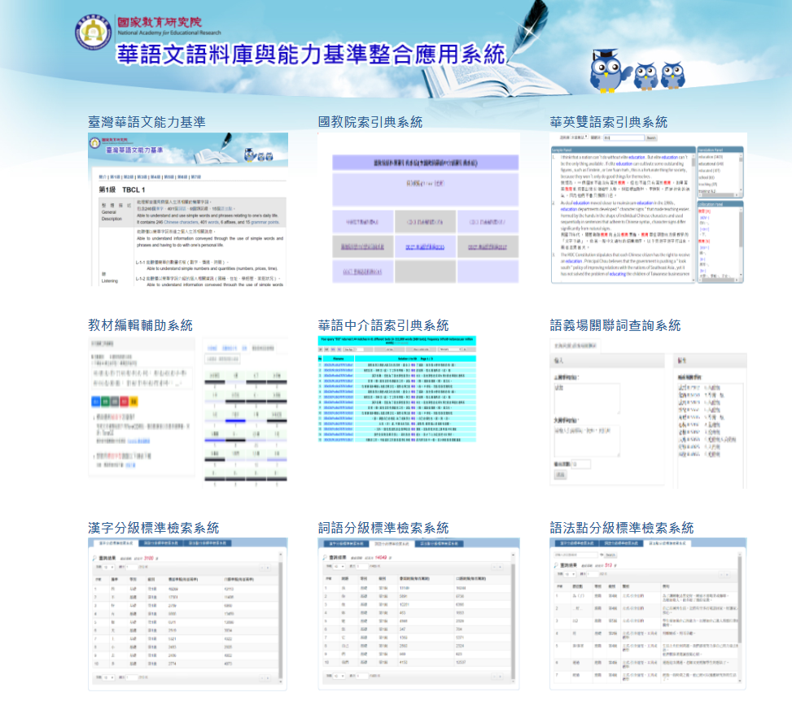
下載處
https://coct.naer.edu.tw/

Slide 12
下載處
https://coct.naer.edu.tw/

Slide 13
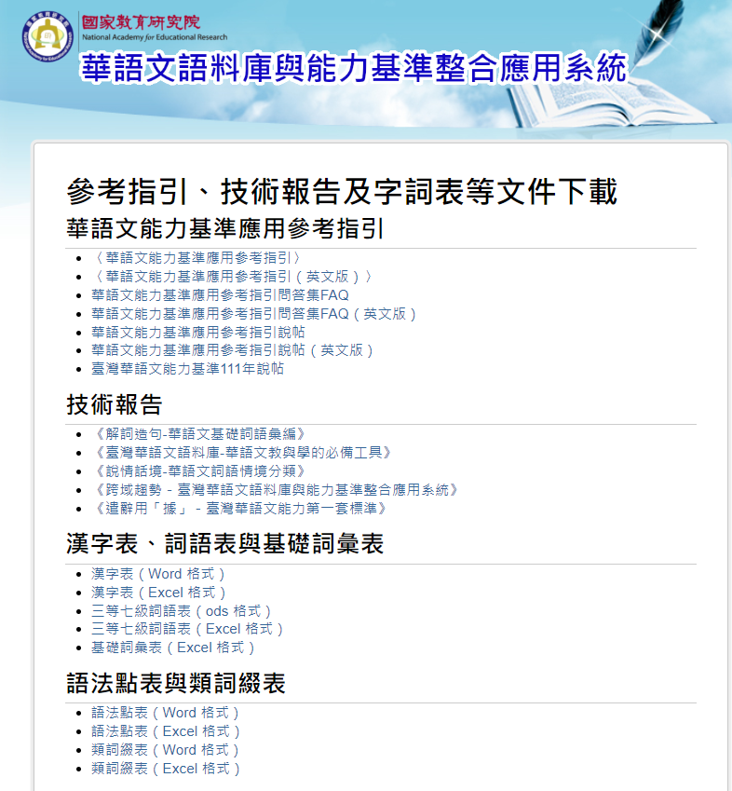
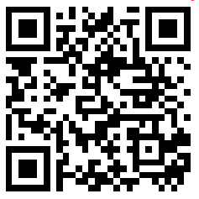
下載處

Slide 14
臺灣華語文能力基準(TBCL)
基礎詞彙
類詞綴表
詞表
能力
指標
字表
情境
詞表
語法點表

Slide 15
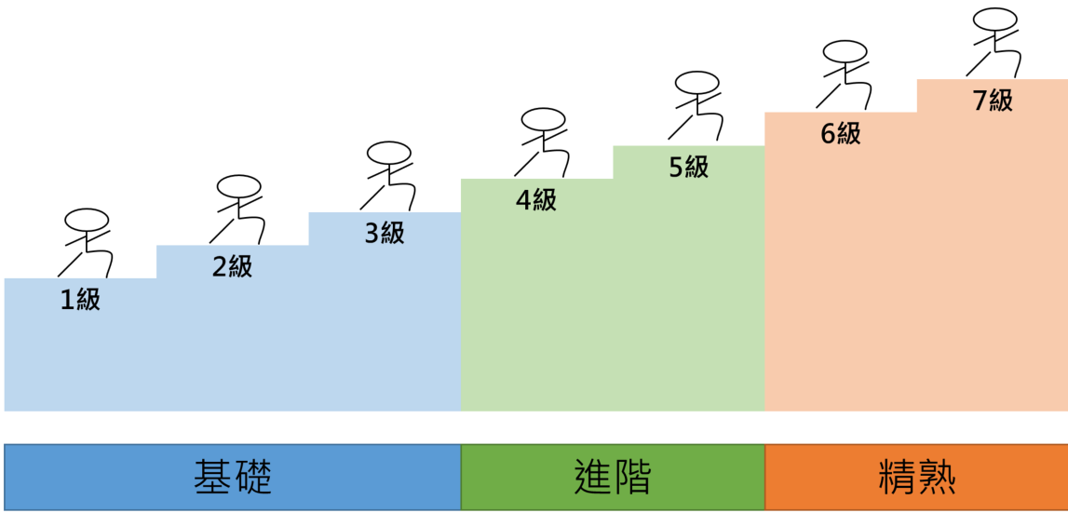
TBCL華語文能力指標
→描述學習者從初學到精熟各個學習階段的應知與應能（can-do）。
能聽懂數字、價錢、時間。
能聽懂以短句宣布的指示。
能討
聽論
懂。
熟
悉
主
題
的
非
正
式
能主
聽要
懂訊
較息
長與
段特
落定
的細
對節
話。
之
能主
理題
解中
長的
篇觀
對點
話、
的情
多感
樣。
能達
理的
解各
以種
流主
利題
話之
語觀
表點
。
能雜
理主
解題
不的
同內
腔容
調、
、情
複感
。

Slide 16
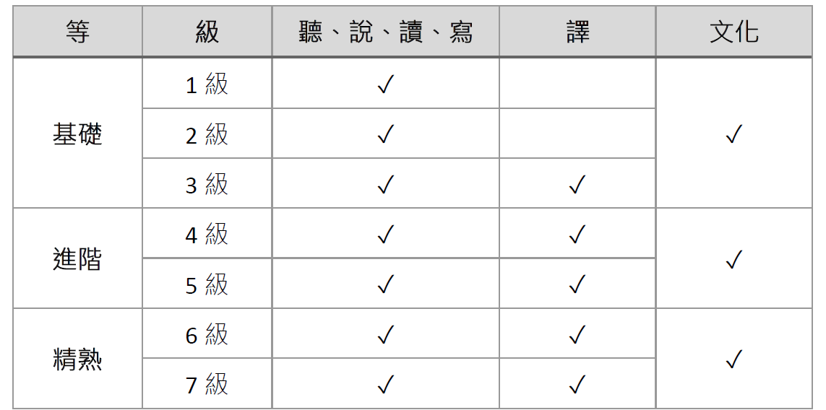
TBCL華語文能力指標

Slide 17
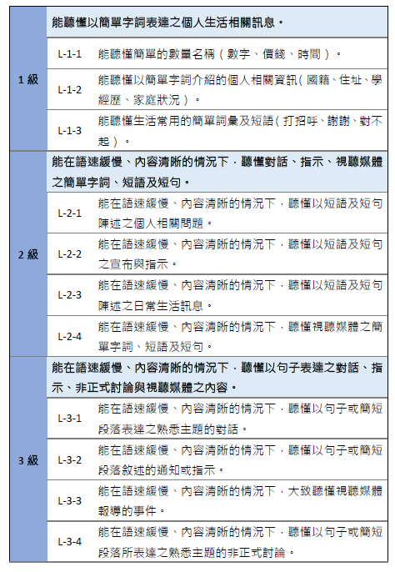
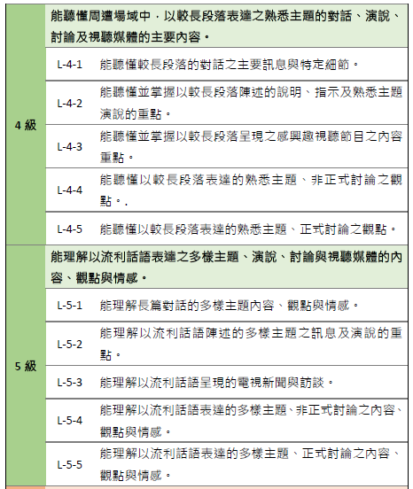

Slide 18
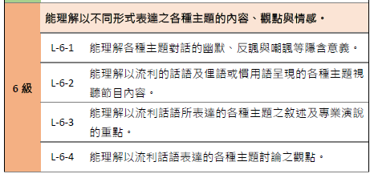
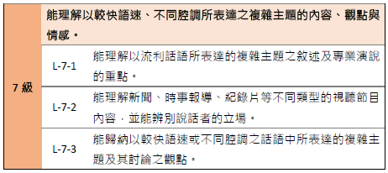

Slide 19
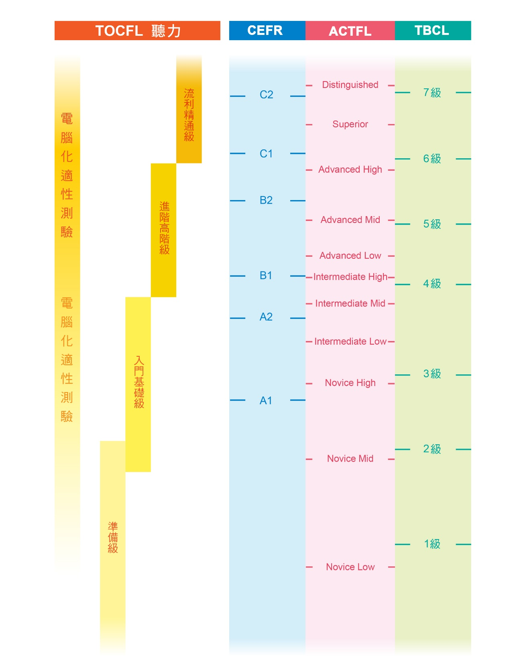

Slide 21
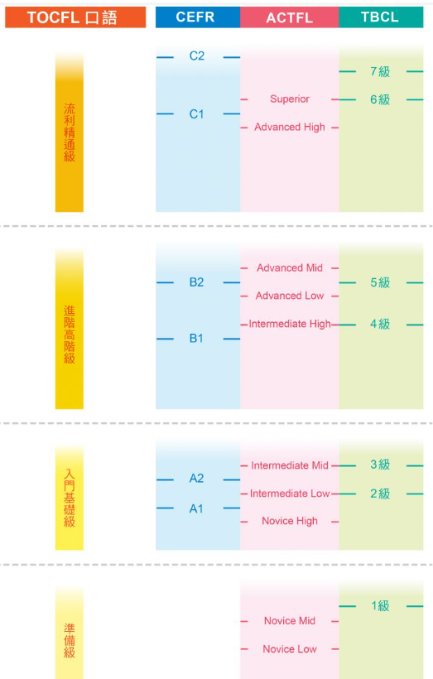

Slide 22
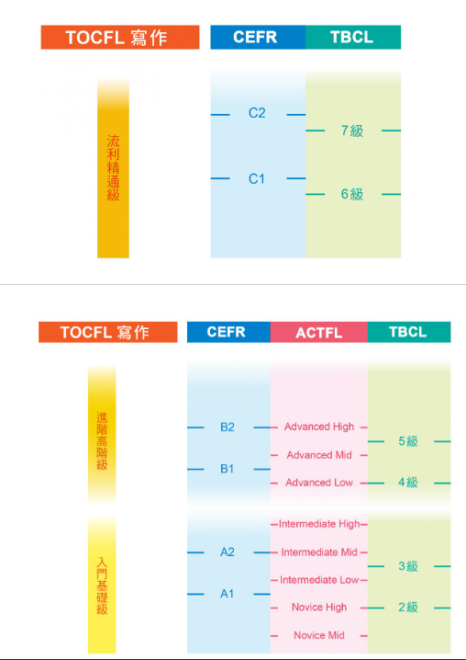

Slide 23
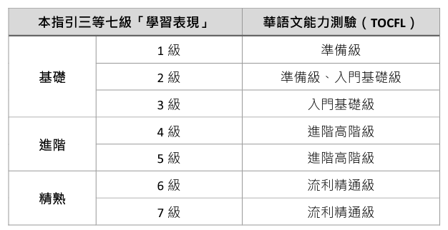
與華測對應

Slide 24
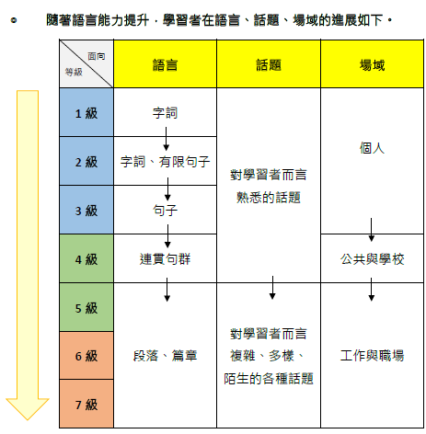
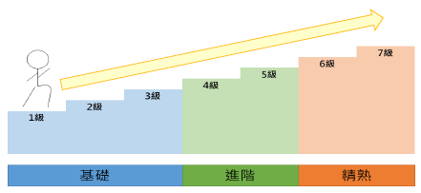
第1至7級能力指標的縱向差異

Slide 25
如何理解TBCL的能力描述？

Slide 26
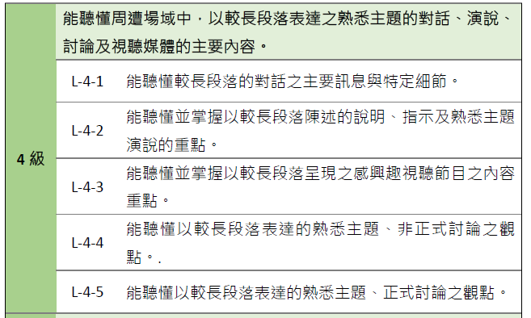
聽力描述

Slide 27
每一項能力指標包含哪些內容？
能力
描述
行為
語言
話題
文本
能聽懂並掌握以較長段落陳述的說明、指示及熟悉主題 演說的重點。
行為
語言
話題
文本

Slide 28
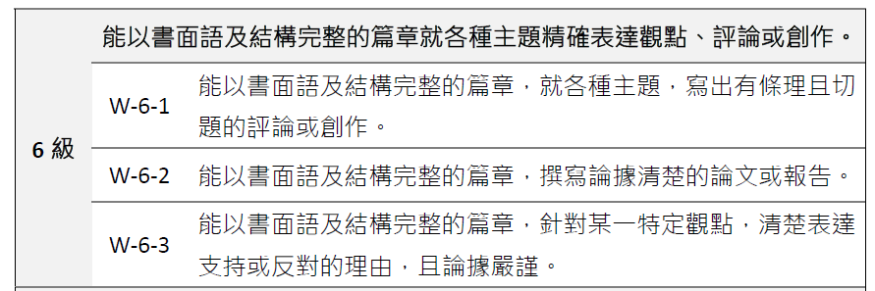
寫作描述

Slide 29
每一項能力指標包含哪些內容？
能力
描述
行為
語言
話題
文本
能以書面語及結構完整的篇章 ，就各種主題 ，寫出有條理且切題的評論或創作 。
文本
語言
話題
行為

Slide 30
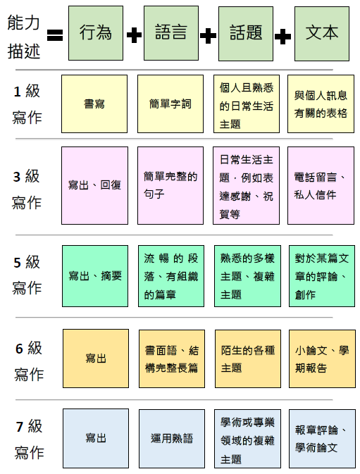

Slide 31
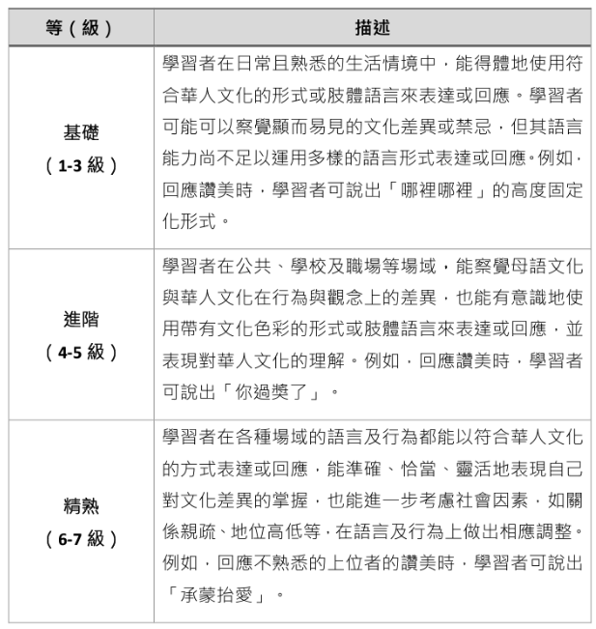
文化描述

Slide 32
相較於國際能力基準，
TBCL的優勢為何？

Slide 33
臺灣華語文能力基準(TBCL)
基礎詞彙
類詞綴表
詞表
能力
指標
字表
情境
詞表
語法點表

Slide 34
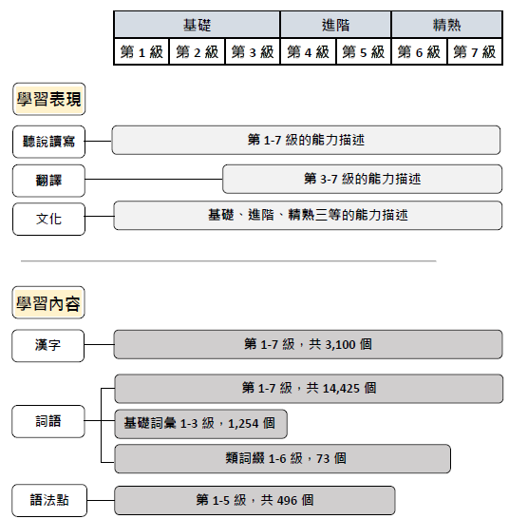
每個等級有相應的詞語、語法等內容

Slide 35
詞語分級
能力指標 |  | 詞語分級 | 數量 | 等級內部的 難易度劃分 |  | 累計
基礎 | 1級 | 1級 | 396個 | 1 | 182個 | 396個
 |  |  |  | 1* | 214個
 | 2級 | 2級 | 402個 | 2 | 200個 | 798個
 |  |  |  | 2* | 202個
 | 3級 | 3級 | 456個 | 3 | 224個 | 1,254個
 |  |  |  | 3* | 232個
進階 | 4級 | 4級 | 1,415個 | 4 | 681個 | 2,669個
 |  |  |  | 4* | 734個
 | 5級 | 5級 | 2,619個 | 無 |  | 5,288個
精熟 | 6級 | 6級 | 4,144個 | 無 |  | 9,432個
 | 7級 | 7級 | 4,993個 | 無 |  | 14,425個

Slide 36
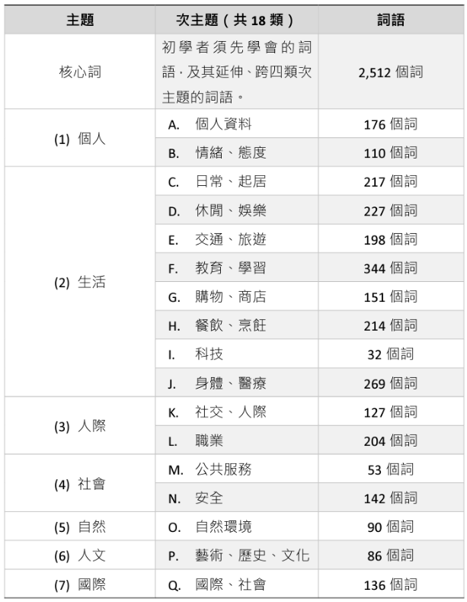
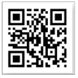
情境詞表
17個情境
(主題)
67個
話題

Slide 37
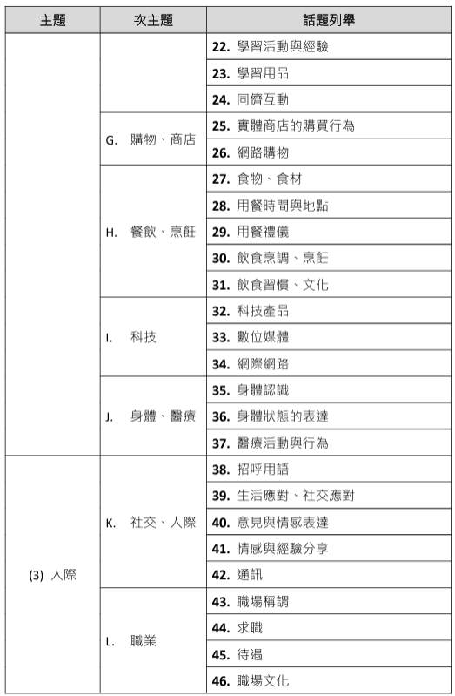
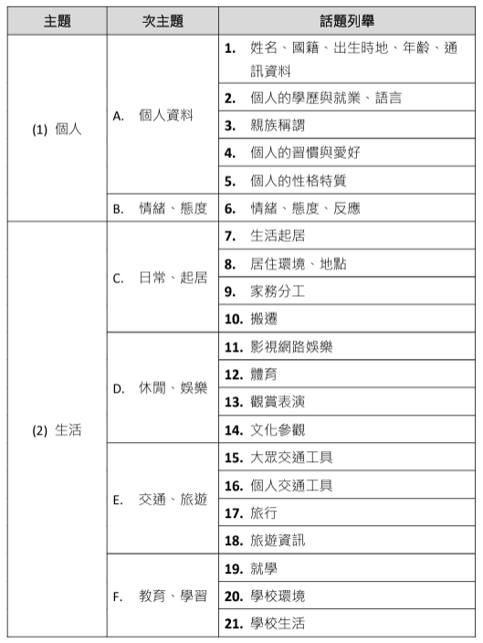

Slide 38
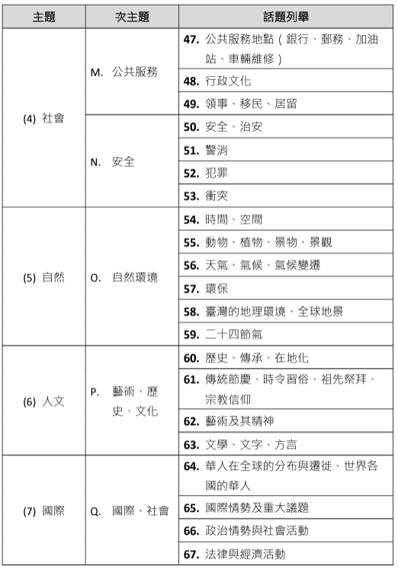

Slide 39
類詞綴表
～片1：2級詞，扁平的東西。
片
相/照
明信
卡
圖
葉片
肉片
生魚

Slide 40
類詞綴表
～力：4*級詞，力量／能力。
力
注意
人
生產
智
想像
影響
創造

Slide 41
類詞綴表
～總～：5級詞，統括／全部。
總
會
計
體
管
司令
經理
部

Slide 42
類詞綴分級
能力分級 |  | 類詞綴分級 | 數量 | 等級內部的 難易度劃分 |  | 累計
基礎 | 1級 | 1級 | 6個 | 1 | 3個 | 6個
 |  |  |  | 1* | 3個
 | 2級 | 2級 | 7個 | 2 | 3個 | 13個
 |  |  |  | 2* | 4個
 | 3級 | 3級 | 12個 | 3 | 6個 | 25個
 |  |  |  | 3* | 6個
進階 | 4級 | 4級 | 15個 | 4 | 7個 | 40個
 |  |  |  | 4* | 8個
 | 5級 | 5級 | 29個 | 無 |  | 69個
精熟 | 6級 | 6級 | 4個 | 無 |  | 73個

Slide 43
語法分級
能力分級 |  | 漢字分級 | 數量 | 等級內部的 難易度劃分 |  | 累計
基礎 | 1級 | 1級 | 15個 | 1 | 7個 | 15個
 |  |  |  | 1* | 8個
 | 2級 | 2級 | 92個 | 2 | 46個 | 107個
 |  |  |  | 2* | 46個
 | 3級 | 3級 | 134個 | 3 | 58個 | 241個
 |  |  |  | 3* | 76個
進階 | 4級 | 4級 | 149個 | 4 | 67個 | 390個
 |  |  |  | 4* | 82個
 | 5級 | 5級 | 106個 | 無 |  | 496個

Slide 44
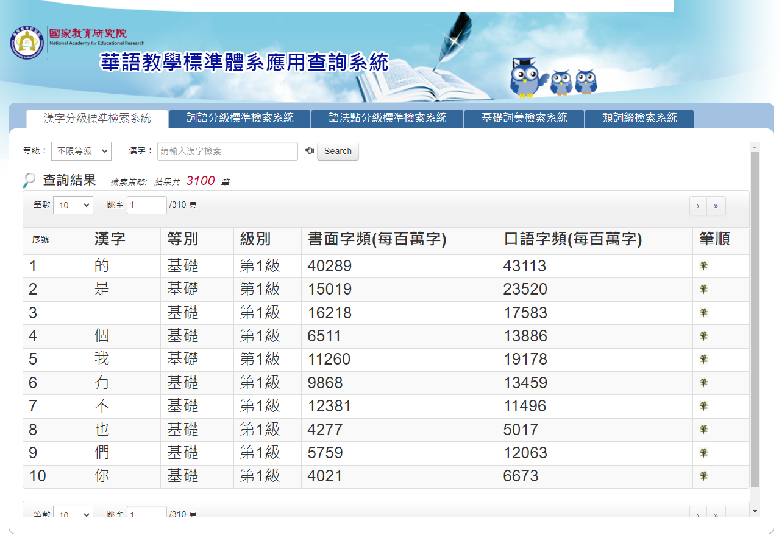
線上查詢系統

Slide 45
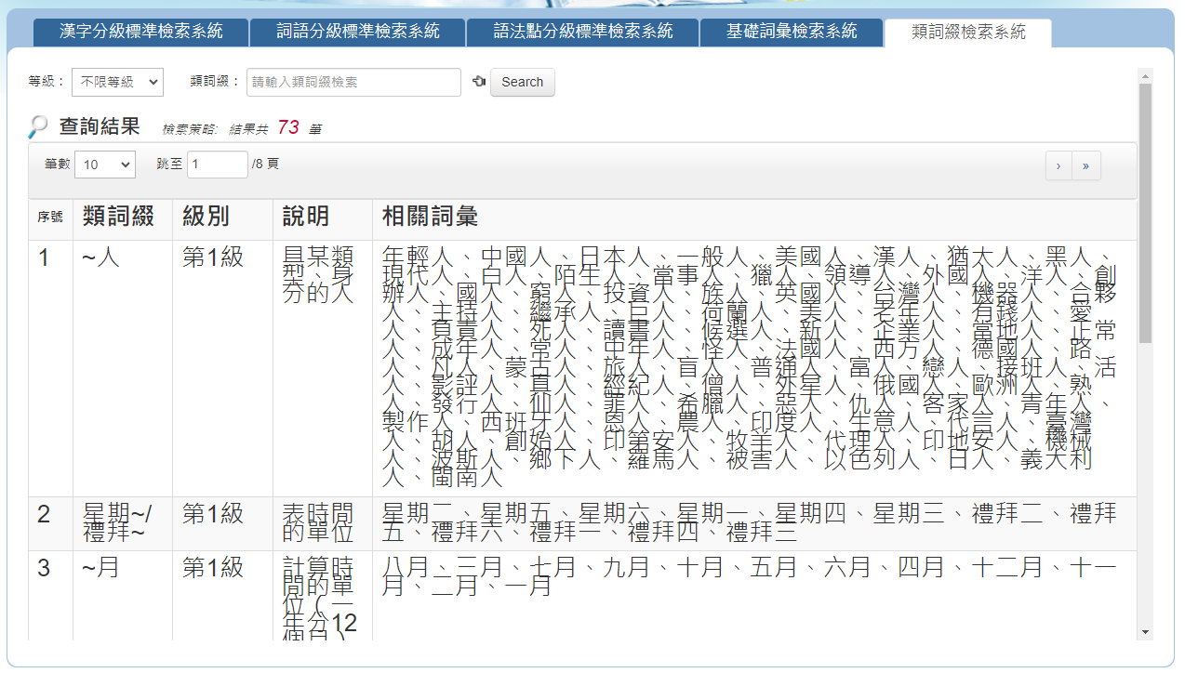
線上查詢系統

Slide 46
大綱
臺灣華語文能力基準(TBCL)
語料庫(COCT)與整合應用系統
測驗應用與設計

Slide 47
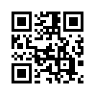
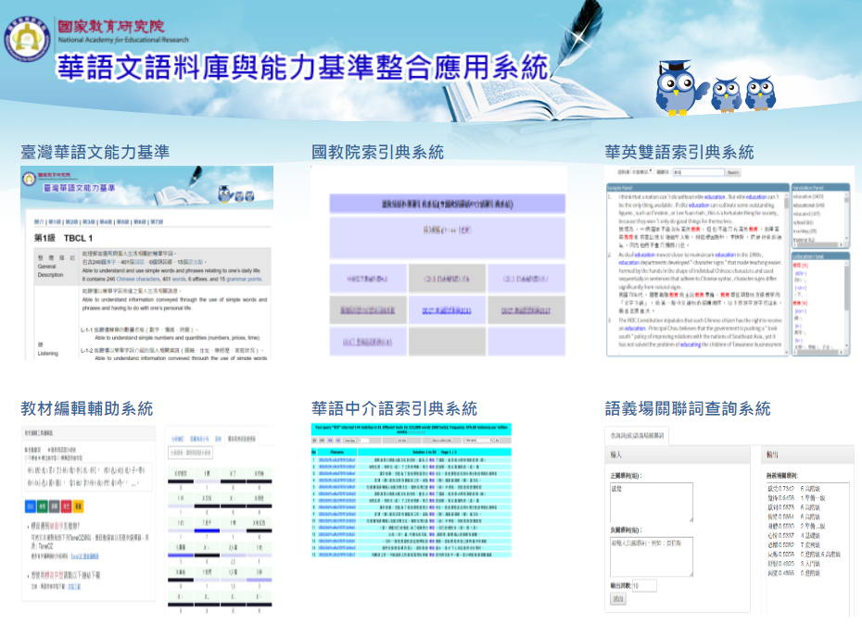
14套查詢系統
https://coct.naer.edu.tw/

Slide 48
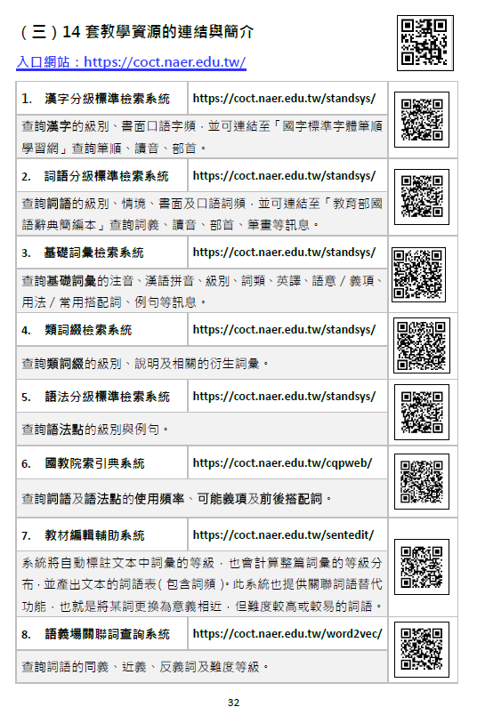
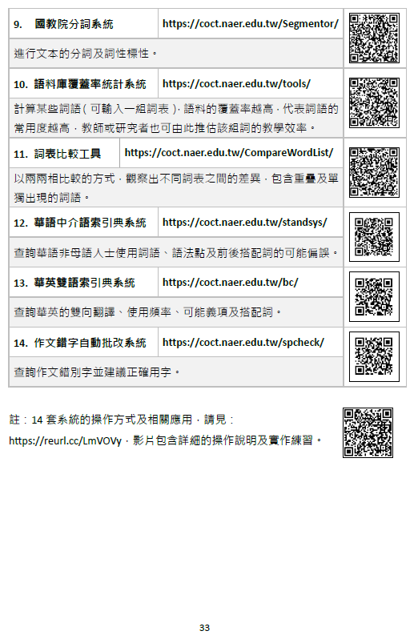
14套系統簡介
https://coct.naer.edu.tw/

Slide 49
華師需要查詢的內容
例子
使用率
搭配詞
語境
詞語
短語
句子
詞語、短語、句子
不同情境
搭配詞
使用率
語境類型
上課的討論話題

Slide 50
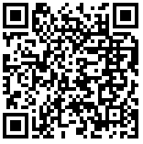
影片資源
https://www.youtube.com/@user-dx2zi4gt5r

Slide 51
常見的備課情況
我想把一些不錯的網路文章、影片當成補充教材，讓學生閱讀或觀看，如何確定這些材料的難度適合學生？
1
我發現要給學生閱讀的文本中有「注重」(TBCL 5級詞)這個詞，因學生程度較高，我想換成意思相近但等級較高的詞語，有哪些工具可以查詢？
2
我想編寫和「機場」這個主題有關的教材，或想將機場中常發生的情境設計成一個課堂活動，哪些情境或詞語是在「機場」出現率高、重要、必須要教的？
3
我想補充固定結構的短語，例如「愛A不A」(愛理不理)、「半A半B」(半信半疑)、「數詞+量詞+抽象事物」(一身本領)，或是針對某些定式，如何查到大量例子？
4

Slide 52
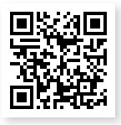
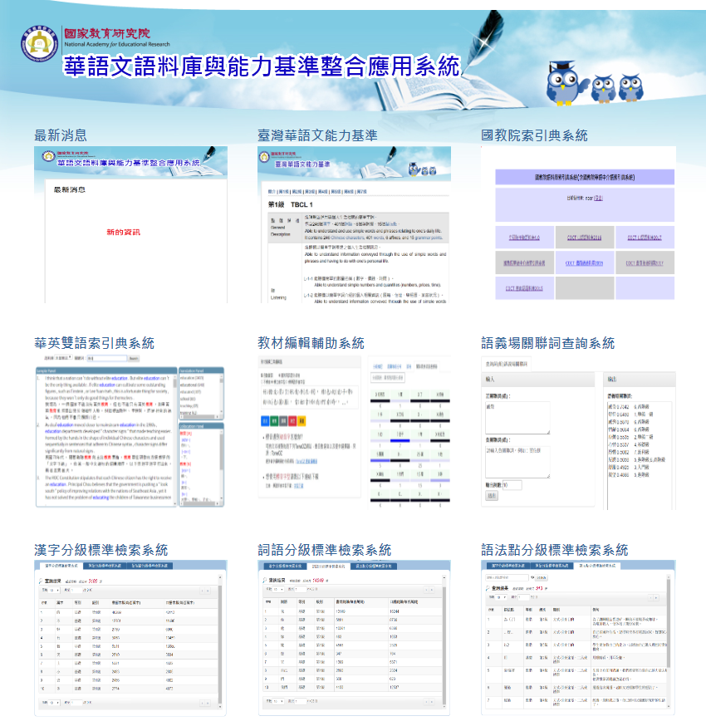
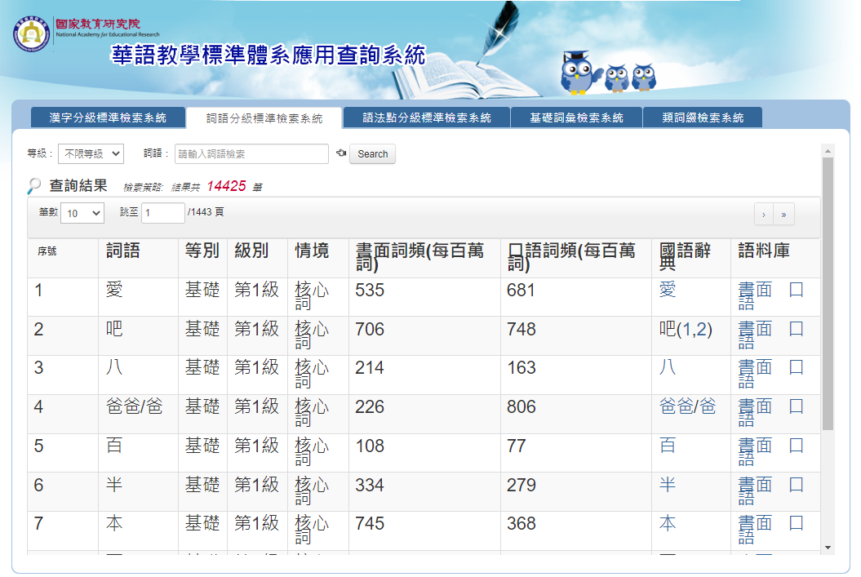
確認難度

Slide 53
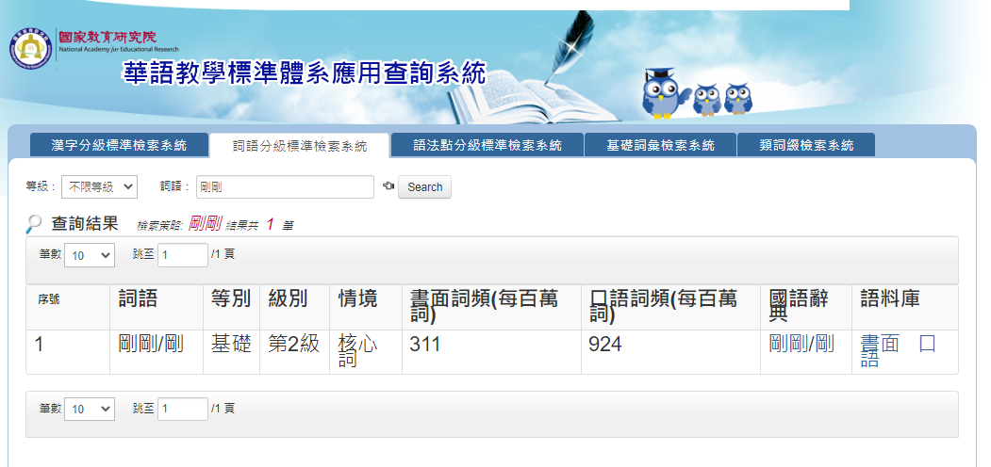
確認難度

Slide 54
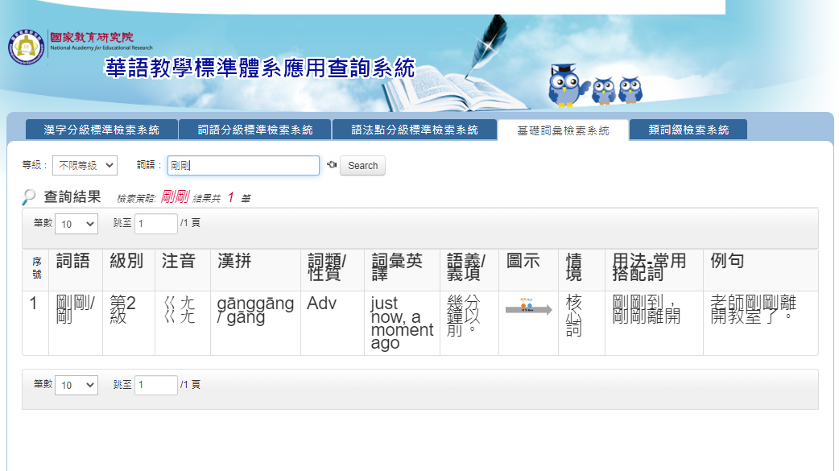
確認難度

Slide 55
確認難度

Slide 56
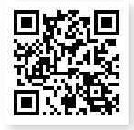
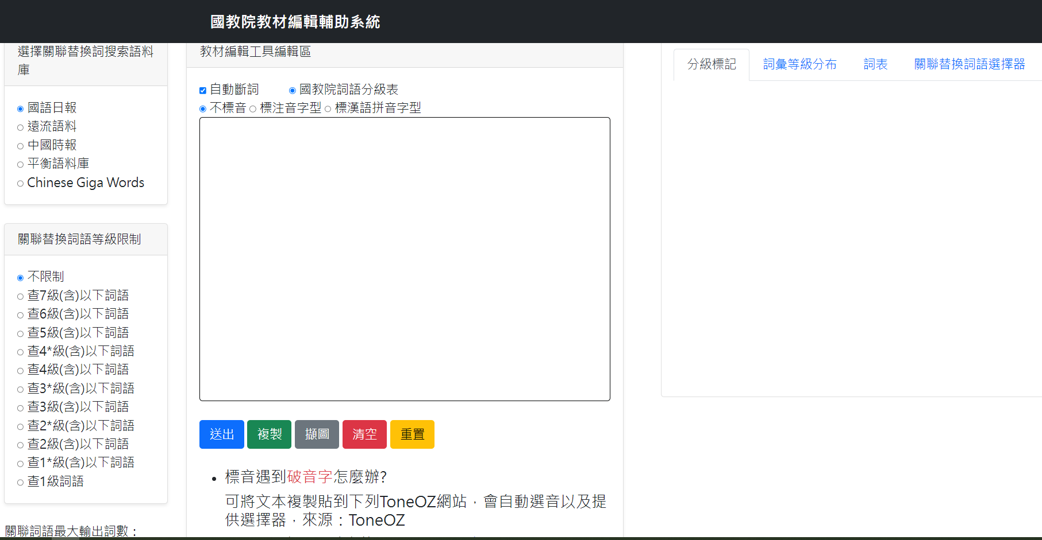
確認難度

Slide 57
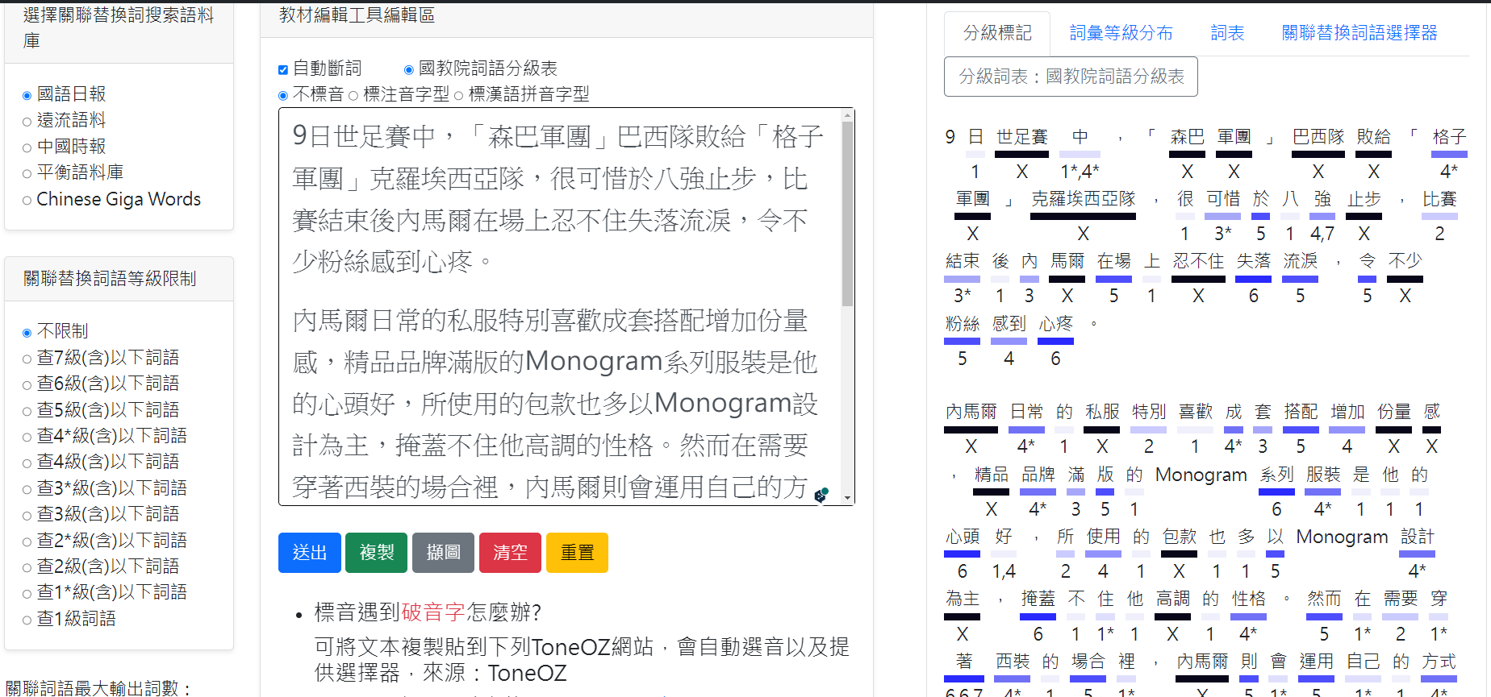
確認難度

Slide 58
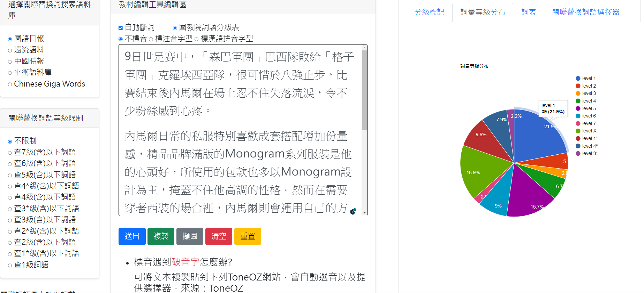
確認難度

Slide 59
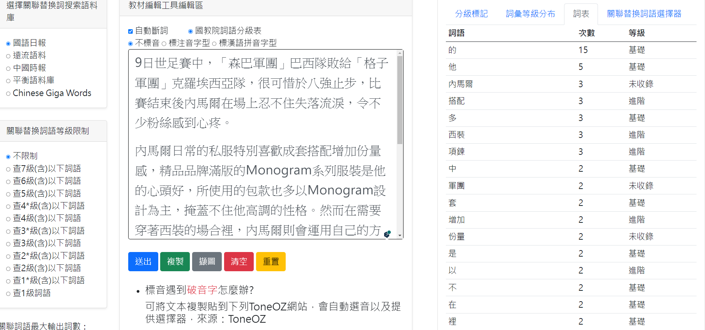
確認難度

Slide 60
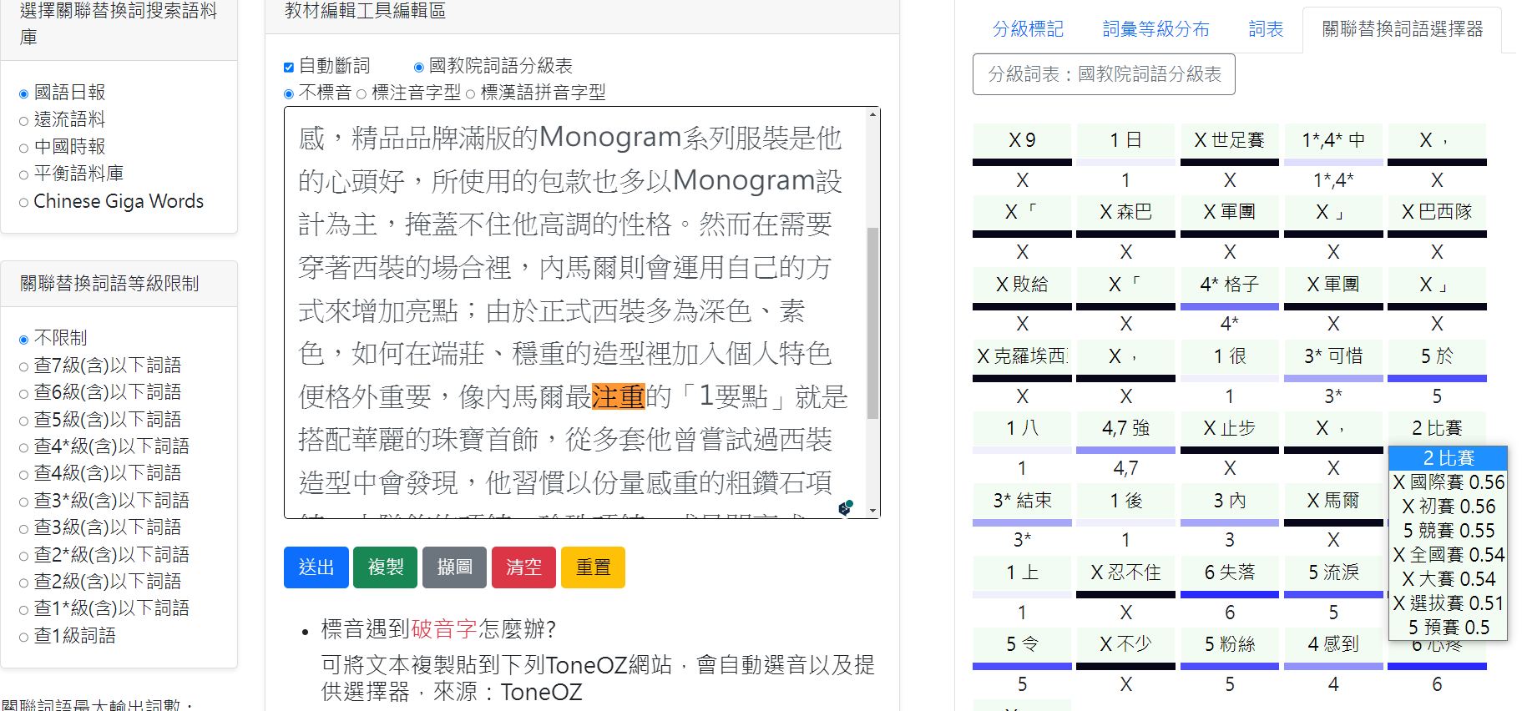
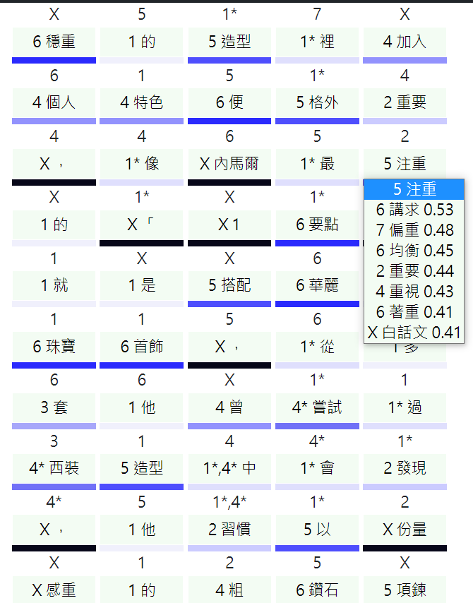
確認難度

Slide 61
確認難度

Slide 62
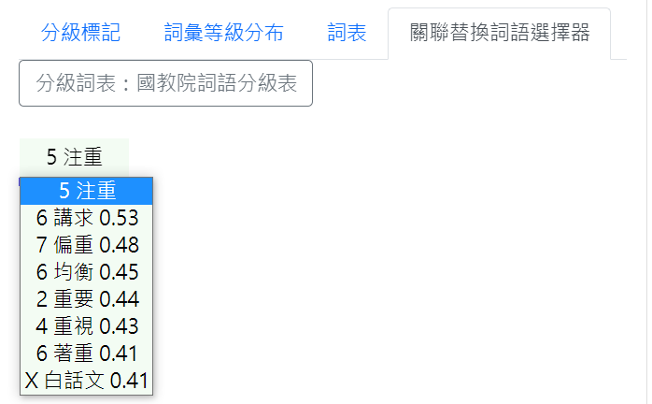
確認難度
7級詞
5級詞
6級詞
重視
注重
講求、著重
偏重
4級詞
詞義相近但等級較低的詞語
詞義相近但等級較高的詞語

Slide 63
查詢關聯詞語
語義場指的是在同一個語義系統中與共時條件下，若干個具有共同義素的義位聚合起來的聚合體，例如「聰明」和「愚笨」屬於意思相反的負義語義場，「狗」和「貓」屬於（動物）類型語義場。
套用這個概念，語義場關聯詞查詢系統可協助老師們查詢與某詞語在語義上有關聯的詞語，包含近義詞與反義詞。此外，系統也可呈現與被檢索的詞語處在同一個語義場，也就是在相似情境下經常共同出現的詞語。

Slide 64
查詢關聯詞語
編號 | 詞語 | 等級 | 詞義關係
1 | 酷熱 | -- | （同義詞）
2 | 悶熱 | 3+,基礎 | （同義詞）
3 | 寒冷 | 5,進階 | （反義詞）
4 | 盛夏 | -- | 其他關聯詞
5 | 燠熱 | -- | （同義詞）
6 | 嚴寒 | 7,精熟 | （反義詞）
7 | 涼爽 | 5,進階 | （反義詞）
8 | 天氣 | 1,基礎 | 其他關聯詞
9 | 酷暑 | -- | （同義詞）
10 | 冬季 | -- | 其他關聯詞

Slide 65
查詢情境與詞語
1
2

Slide 66
查詢情境與詞語
常見情境
接機 | 登機 | 入境 | 出境 | 過境
免稅購物 | 詢問 航廈資訊 | 詢問班機/ 航班資訊 | 候機/ 候機室 | 檢疫
常見詞語
機場 | 軍用 機場 | 民航 機場 | 國際 機場 | 停機坪 | 候機室 | 航廈 | 航站
班機 | 航班 | 航線 | 入境 | 出境 | 過境 | 離境 | 接機
登機 | 送機 | 簽發 | 居留證 | 居留 | 護照 | 海關 | 簽證
移民局 | 境管局 | 境管 | 疫區 | 下令 | 維安 | 檢疫 | 旅客
出入境 | 入境者 | 隨俗 | 住居 | 偷渡 | 遣返 | 潛逃 | 遣送
66

Slide 67
查詢情境與詞語

Slide 68
查詢例子

Slide 69
查詢例子

Slide 70
查詢例子

Slide 71
指令速查表

Slide 72
詞類標記

Slide 73
查例子
請找出書面語語料庫中出現率前20高的
「○ ○ 度」的例子，例如「滿意度」。

Slide 74
查詢例子→?
??度

Slide 75
查使用率的功能

Slide 78
查例子
哪種出現率最高？各給10個例子
「上A下B」
「前A後B 」
「左A右B 」
「東A西B」

Slide 79
1
2

Slide 82
哪一個使用率最高？

Slide 83
查例子
序號 | 上?下? | 前?後? | 左?右? | 東?西?
1 | 上上下下 | 前前後後 | 左鄰右舍 | 東張西望
2 | 上吐下瀉 | 前因後果 | 左思右想 | 東倒西歪
3 | 上山下海 | 前仆後繼 | 左顧右盼 | 東南西北
4 | 上中下游 | 前仰後合 | 左支右絀 | 東拉西扯
5 | 上山下山 | 前俯後仰 | 左擁右抱 | 東拼西湊
6 | 上中下卷 | 前仰後翻 | 左祖右社 | 東奔西走
7 | 上中下籤 | 前仰後俯 | 左轉右轉 | 東邪西毒
8 | 上中下鋪 | 前仆後仰 | 左昭右穆 | 東宮西宮
9 | 上中下層 | 前顧後瞻 | 左輔右弼 | 東扯西扯
10 | 上中下塗 | 前仰後倒 | 左左右右 | 東征西討

Slide 84
查例子
請找出書面語語料庫中「數詞+量詞+抽象事物」的例子，例如「一身本領」。

Slide 85
詞類標記

Slide 86
查詢例子
_Neu _Nf _VH
_ Neu _Nf _Na

Slide 87
查詢結果
一團和氣、一副脾氣、一番苦心、一種永恆、一片嘈雜、一身本領、一陣數落、一點區別、一種承諾、一種學問、幾聲敷衍。

Slide 88
應用三：比較常用度
（A|B） 表示 A 或 B 的意思
意即找出包含 A 或 B 的句子

Slide 89
(自行車|腳踏車) 查詢結果

Slide 90
頻率分解：哪一種比較常用？

Slide 91
(洗手間|化妝室|廁所) 查詢結果

Slide 92
一次查兩個詞：出現率
「居然」、「竟然」哪一個在書面語語料庫的出現率較高？

Slide 93
一次查兩個詞→(A｜B）

Slide 96
母語者書面語
母語者口語
學習者書面語

Slide 97
查詢搭配詞

Slide 98
查詢搭配詞

Slide 99
查詢搭配詞

Slide 101
華英雙語索引典系統
查英文翻譯
查具有上下文的例句
歸納定式／句型
搜尋搭配詞

Slide 102
檢索一：輸入中文
找尋搭配詞

Slide 103
幫你歸納定式/句型
定式教學（句型歸納）
在（地點）從事 (科目 ∕ 領域) 研究的 （人 ∕ 人名） （ V），（句子）
從事 (科目 ∕ 領域) 研究的 （人 ∕ 人名）（ V） ，（句子）

Slide 104
幫你搜尋搭配詞/句型
受到
興趣

Slide 105
幫你搜尋搭配詞/句型
受到 N/NP/A的 重視／影響／限制
Notes:
受(到) N/PN/NP的影響
PN=代詞, 後面接”的”可以形成所有格

Slide 106
幫你搜尋搭配詞/句型
Notes:
對….有興趣
引起／產生＿＿＿的興趣
引起很多人的討論

Slide 107
檢索二：輸入英文（可推薦學生使用）
學生想知道“create jobs/job creation”的意思或華語可以怎麼說，檢索後可得到以下的結果。

Slide 108
檢索二：輸入英文（可推薦學生使用）

Slide 109
找尋適當的中譯

Slide 111
找尋適當的中譯

Slide 112
影片資源
https://www.youtube.com/@user-dx2zi4gt5r

Slide 113
大綱
臺灣華語文能力基準(TBCL)
語料庫(COCT)與整合應用系統
測驗應用與設計

Slide 114
了解考生的應知與應能-華語文能力指標

Slide 116
TBCL在測驗上的應用與設計
成就測驗與能力測驗。
測知學習者的溝通能力，了解他的語言能力是否符合某種規範或等級。
TBCL幫助了解考生可能可以具備的能力類型。
TBCL的系統幫助設計適當的測驗（可應用於由上而下或由下而上兩種出題模式） 。

Slide 117
出題的一般性思路（6個步驟）
找尋情境
找尋
主題/話題
設計題幹
可參考國教院情境分類與情境詞表。
可參考國教院溝通話題表。
挑選現成的文本改寫。
自編文本。
----------------------------------
詞彙或語法點等級判斷。
→ 可使用國教院查詢系統。
4. 處理超綱(超等)詞。
→ 可使用教材編輯輔助系統。

Slide 118
實例分享
相關衍生話題
初級：
身體認識。
中級至以上：
身體狀態的表達。
醫療活動與行為（看病、住院、開刀、護理照顧等)。
醫療保險、醫療技術。
疾病、傳染病、成因、控制、公共衛生議題相關。

Slide 119
出題的一般性思路（6個步驟）
確定考點
設計題目
設計選項
文本的主旨或大意？
文本中的重要細節。
發話者的真實想法與表達方式。
根據題幹、考點、測驗目標設計題目。
可以測得考生對題幹的理解與掌握程度。
分成正答、誘答選項。
可使用語義場關聯詞查詢系統。

Slide 120
意見交流

